Slide 1

Профилактика профессионального выгорания: как сохранить себя в начале профессионального пути
Муниципальное казенное учреждение
Для детей, нуждающихся в психолого-педагогической и медико-социальной помощи
«Центр диагностики и консультирования»
Спикер: Надежда Александровна Самохвалова,
ведущий эксперт отдела по сопровождению
организации психолого-педагогической помощи
Сургут, 2026

Slide 2
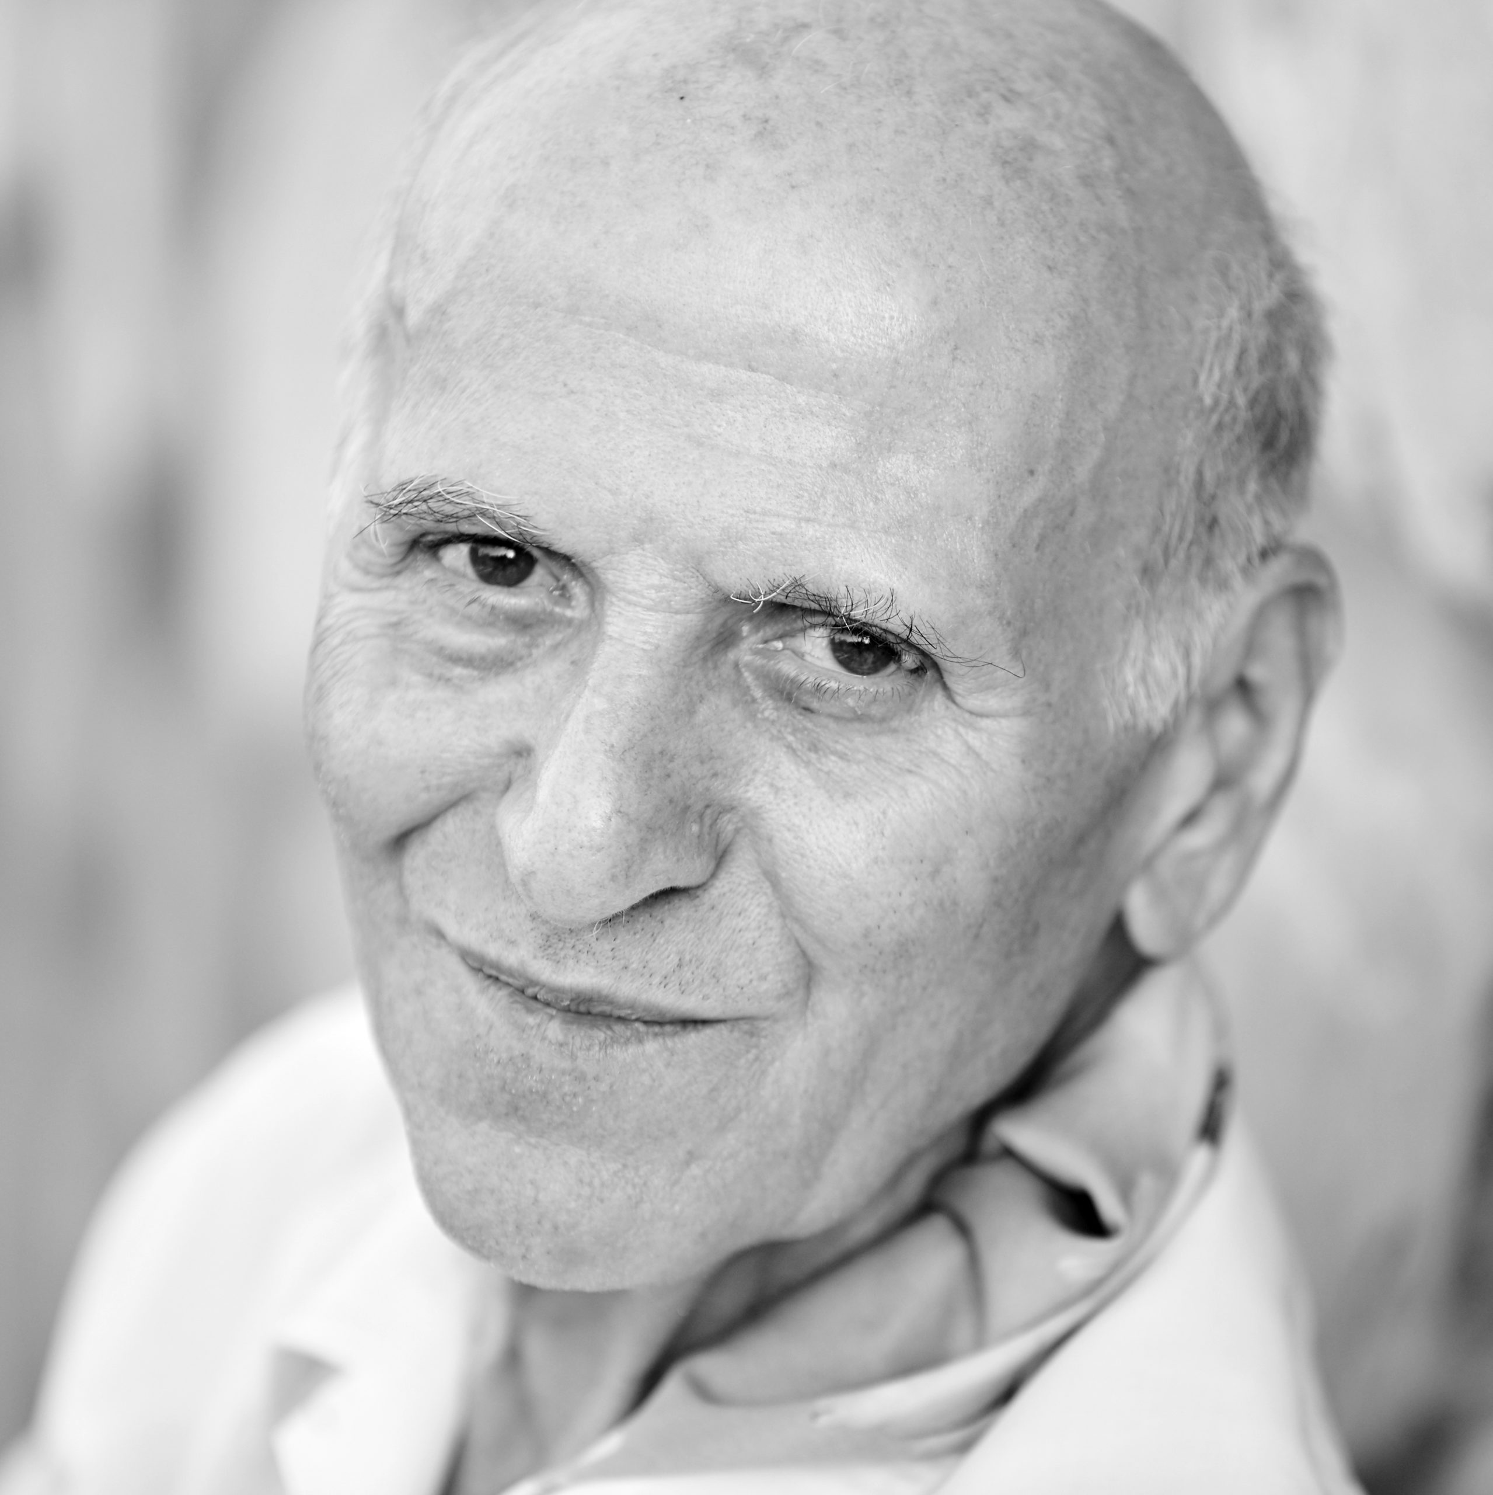
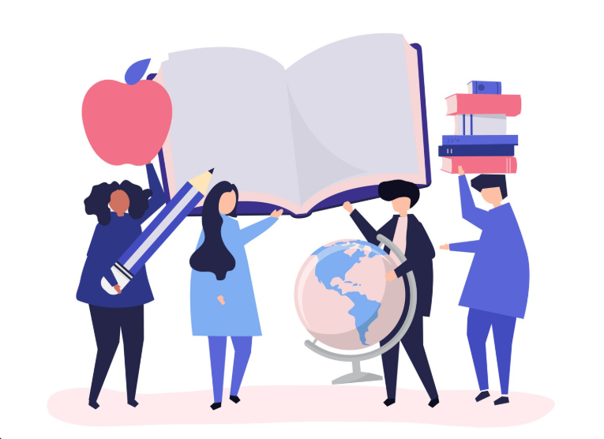
«Учитель, будь солнцем, излучающим человеческое тепло, будь почвой, богатой ферментами человеческих чувств, и сей знания не только в памяти и сознании твоих учеников, но и в их душах и сердцах»
(Ш.А. Амонашвили)

Slide 3

СИНДРОМ ПРОФЕССИОНАЛЬНОГО ВЫГОРАНИЯ
(далее – СПВ)
- это процесс постепенной утраты эмоциональной, когнитивной, физической энергии, проявляющийся
в симптомах эмоционального
и умственного истощения, физического утомления,
личной отстраненности
и снижения удовлетворения исполнением работы.*
- это приобретенный стереотип эмоционального, чаще всего профессионального поведения, который позволяет дозировать
и экономно расходовать энергетические ресурсы.*
*Ахмерова, С. Г. Профессиональная деятельность и здоровье педагога. : Монография (научное издание) / С. Г. Ахмерова. – 2-е изд., стер. – М. : Арсенал образования, 2011. – 159 с. : ил. – ISBN 5-222-07210-X.

Slide 4
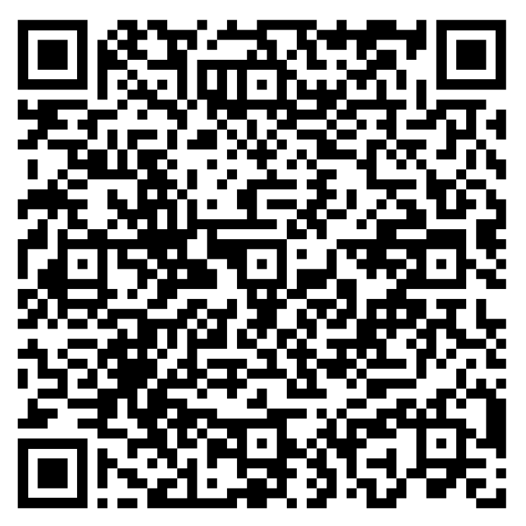
Экспресс-методика для самодиагностики СПВ
(по К. Маслач, С. Джексон; в адаптации Н.Е. Водопьяновой)

Slide 5
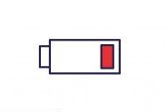
КЛЮЧЕВЫЕ ПРИЗНАКИ СПВ
Ощущение отстраненности
Эмоциональное истощение
Обесценивание личных успехов
или
утрата собственной эффективности

Slide 6
СИМПТОМЫ, ХАРАКТЕРНЫЕ ДЛЯ СПВ:
Физические симптомы
Эмоциональные симптомы
Социальные симптомы
Интеллектуальное состояние
Поведенческие симптомы

Slide 7
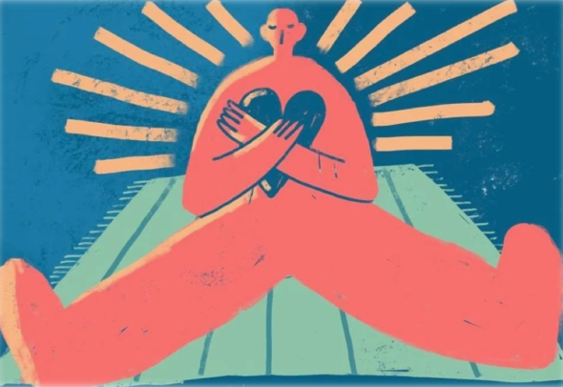
Будьте бережны к себе!

Slide 8

